Slide 1

Todo PostgreSQL
Introducción a PostgreSQL Características e historia

Slide 2
Todo PostgreSQL
1.Definición y descripción. 2.Historia.
3.Soporte.
4.Características. 5.Tipos de Licencia. 6.Limitaciones.
7.Casos de uso. 8.Ecosistema.

Slide 3
Todo PostgreSQL
¿Qué es PostgreSQL?
Sistema de gestión de base de datos objeto-relacional (ORDBMS).
Distribución bajo licencia BSD.
Código fuente disponible.
ORDBMS de código abierto más potente del mercado.
Sistema multiprocesos.

Slide 4
Todo PostgreSQL
¿Qué es PostgreSQL?
PostgreSQL es un sistema gestor de bases de datos relacional orientado a objetos de código abierto y mantenido, en la actualidad, por la comunidad “Postgre SQL Global Development Group” (PGDG).

Slide 5
Todo PostgreSQL
Historia - Ingres
Ingres (INteractive Graphics REtrieval System): (1977 – 1985) “El comienzo”. Universidad de Berkeley.
Originalmente iba a ser para investigar un sistema de bases de datos geográfica para el grupo de economía de Berkley, pero decidieron utilizar esta partida para un proyecto de bases de datos relacionales.

Slide 6
Todo PostgreSQL
Historia - Ingres
Alrededor de 1000 copias de código fuente de Ingres fueron distribuidas, principalmente, a universidades a principios de los 80, esto ocasionó que aparecieran nuevos sistemas software de bases de datos, como por ejemplo Informix, NonStop SQL y Sybase (Microsoft SQL Server).

Slide 7
Todo PostgreSQL
Historia - Postgres
Postgres: (1986 – 1994) Posterior a ingres. Michael Stonebraker.
Desarrolló un nuevo código fuente con los fundamentos que tenía de Ingres y con nuevas ideas.

Slide 8
Todo PostgreSQL
Historia - Postgres
Como hitos principales cabe señalar los siguientes:
➔ La primera versión estable fue lanzada en 1986 para una pequeña comunidad de usuarios.
➔ En 1990 se lanzó la versión 2 donde se había reimplementado el sistema de reglas.
➔ En 1991 se añadió la capacidad para múltiples motores de almacenamiento (versión 3).
➔ En 1994 se lanzó la última versión, la 4.

Slide 9
Todo PostgreSQL
Historia - Postgres95
Postgres95: (1994 – 1995) Nueva vida en el mundo Opensource. Andrew Yu y Jolly Chen. SQL. Liberación bajo licencia BSD.

A nivel de estudiante, tenían mucho tiempo libre pero fue decayendo, no podía optimizar el código fuente.
Se monto Postgres a nivel de código fuente, es decir, se liberó bajo una licencia BSD.


Slide 10
Todo PostgreSQL
Historia - Postgres95
Postgres95: (1994 – 1995) Nueva vida en el mundo Opensource. Andrew Yu y Jolly Chen. SQL. Liberación bajo licencia BSD.

Se implementó SQL, que sustituyó QUEL.
Un nuevo programa (psql) fue creado para interaccionar con consultas SQL.
Se mejoró la interfaz para objetos grandes.



Slide 11
Todo PostgreSQL
Historia - Postgres95
Postgres95: (1994 – 1995) Nueva vida en el mundo Opensource. Andrew Yu y Jolly Chen. SQL. Liberación bajo licencia BSD.

Se escribió un manual sobre las características de SQL que incluye Postgres95 en su código fuente.
Se utilizó GNU make para compilar. Además se podía compilar con gcc sin parchear.


Slide 12
Todo PostgreSQL
Historia - PostgreSQL
PostgreSQL: (1996 – actualidad) formado por Marc Fournier de Ontario, Canadá, Thomas Lockhart De Pasadena, California, Vadim Mikheev de Krasnoyarsk, Rusia y Bruce Momjian de Philadelphia, Pennsylvania.

Se creo una comunidad. Core principal de PostgreSQL.
Bruce Momjian tiene Enterprice DB.



Slide 13
Todo PostgreSQL
A día de hoy, los miembros del core team está formado por 5 miembros de la comunidad (Peter Eisentraut, Magnus Hagander, Tom Lane, Bruce Momjian y Dave Page).
Para conocer el listado de personas que han contribuido o están contribuyendo en el proyecto PostgreSQL, se puede acceder a la web Contributor Profiles de PostgreSQL.
Historia - PostgreSQL



Slide 14
Todo PostgreSQL
En la actualidad, el equipo de trabajo de PostgreSQL está centrado en la velocidad de procesos y en añadir nuevas características que le están demandando desde el mundo empresarial.
Historia - PostgreSQL


Slide 15
Todo PostgreSQL
Histórico de versiones
La comunidad de PostgreSQL saca nuevas versiones cada muy poco tiempo (cada año de manera aproximada) y da soporte por 5 años desde el lanzamiento de la versión. En el siguiente gráfico podemos visualizar el histórico de versiones de PostgreSQL.

Slide 16
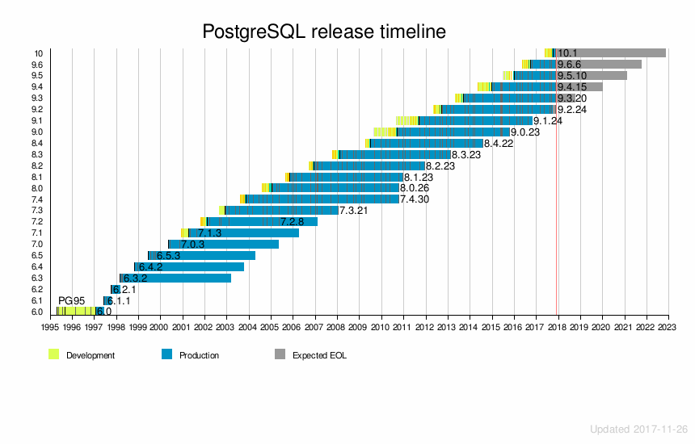
Todo PostgreSQL

Slide 17
Todo PostgreSQL
Soporte
PostgreSQL Global Development Group (PGDG), es una comunidad de desarrolladores que trabajan de forma desinteresada, altruista, libre y/o apoyada por organizaciones comerciales. Esta comunidad tiene como objetivo mantener y soportar cada versión de PostgreSQL durante 5 años desde el momento de su lanzamiento.

Slide 18
Todo PostgreSQL
Soporte
Existen unas listas de correo donde podemos unirnos para estar al día y recibir soporte de otros desarrolladores. También existió un proyecto llamado PostgreSQL-es donde se puede encontrar artículos en español de PostgreSQL.
Además del soporte brindado por la comunidad, también existe soporte comercial de empresas como 2ndQuadrant Ltd, EnterpriseDB o la española TodoPostgreSQL.

Slide 19
Todo PostgreSQL
Características
La última versión que hay de PosgreSQL es la 10. Es considerada la base de datos de código libre más potente y robusta del mercado. Las características que más se han tenido en cuenta durante el desarrollo han sido la estabilidad, la robustez, implementación de estándares, potencia y facilidad de administración.

Slide 20
Todo PostgreSQL
Características
Algunas de las principales características más importantes de PostgreSQL son:
✔
Alta Concurrencia: Mediante el acceso concurrente multiversión (MVCC), PostgreSQL permite que varios procesos puedan acceder a una tabla mientras otro proceso se encuentra escribiendo en ella sin necesidad de bloqueos. Cada proceso obtendrá datos consistentes de lo último que se hizo “commit”.

Slide 21
Todo PostgreSQL
Características
✔
Amplia variedad de tipos nativos: Disponemos de tipos numéricos, tipos monetarios, tipos de carácter, tipos binarios, tipos de fecha y hora, tipos booleanos, tipos enumerados, tipos geométricos, tipos de direcciones de red, tipos JSON, tipos arrays, tipos XML, tipos compuestos, tipos de rangos, entre otros.
También podemos crear tipos personalizados, un ejemplo es el proyecto PostGIS, para almacenar tipos de datos para un sistema de información geográfica.

Slide 22
Todo PostgreSQL
SQL: Soporte para gran parte del estándar SQL (SQL92,SQL99,SQL2003,SQL2008).
Consultas complejas.
Claves externas (foreign keys). Disparadores (triggers).
Vistas y vistas actualizables. Integridad transaccional.
Two-phase commit.
Características
✔
✔
✔
✔
✔
✔
✔

Slide 23
Todo PostgreSQL
100% ACID (Atomicidad, Consistencia, Aislamiento y Durabilidad).
Replicación asincrónica/sincrónica / Streaming replication - Hot Standby.
PITR - point in time recovery.
Copias de seguridad (Online/hot backups).
Numerosos lenguajes de programación: PL/pgSQL, PL/Perl, PL/Python, PL/Tcl, PL/Java...
Características
✔
✔
✔
✔
✔

Slide 24
Todo PostgreSQL
Características
✔
APIs para programar en C, C++, Java, .NET, Perl, Python, Ruby, Tcl, ODBC, Php, Lisp, Scheme, QT...
Disponible para UNIX en todas sus variantes (AIX, BSD, HP-UX, SGI IRIX, Mac OS X, Solaris, Tru64,
Linux) y Windows 32/64bit.
Se puede consultar una lista completa (en inglés) de características disponibles en las diferentes versiones de PostgreSQL.
✔
✔

Slide 25
Todo PostgreSQL
Tipos de licencias
Licencia PostgreSQL. Licencia de Código abierto, similar a BSD o MIT.
Licencias EnterpriseDB. Licencia empresarial y de pago.

Slide 26
Todo PostgreSQL
Limitaciones de PostgreSQL
Limitaciones generales:
  Sistema Operativo.
  Parametrización PostgreSQL.

Slide 27
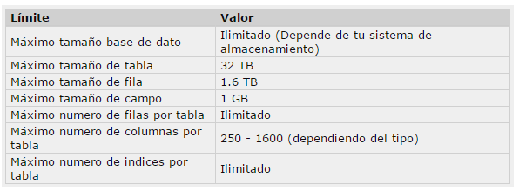
Todo PostgreSQL
Limitaciones de PostgreSQL
Limitaciones específicas:

Slide 28
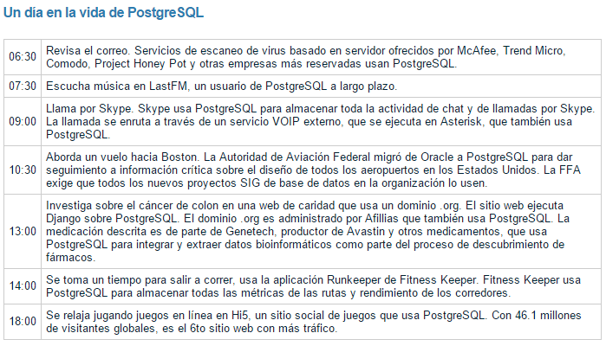
Todo PostgreSQL

Slide 29

Todo PostgreSQL

Slide 30
Todo PostgreSQL
Ecosistema de PostgreSQL
PostGis
pgPool
PgBouncer
PgAdmin
Postgres Enterprise Manager
EDB Failover Manager
Bucardo
Catálogo de Software

